Slide 1
Μακροοικονομική
Όγδοη Έκδοση
Κεφάλαιο 4
Οι Αγορές Χρήματος Ⅰ
Copyright © 2021, 2017, 2013 Pearson Education, Inc. All Rights Reserved
Notes:
Εάν αυτή η παρουσίαση του PowerPoint περιέχει μαθηματικές εξισώσεις, ίσως χρειαστεί να ελέγξετε ότι ο υπολογιστής σας έχει εγκατεστημένα τα ακόλουθα:
Πρόσθετο MathType
Math Player (διαθέσιμη δωρεάν έκδοση)
NVDA Reader (διαθέσιμη δωρεάν έκδοση)

Slide 2
Σχεδιάγραμμα Κεφαλαίου 4
Αγορές Χρήματος I
4.1 Η Ζήτηση Χρήματος
4.2 Καθορισμός του επιτοκίου: Ⅰ
4.3 Καθορισμός του επιτοκίου: Ⅱ
4.4 Η παγίδα ρευστότητας

Slide 3
Οι αγορές Χρήματος
Οι αγορές χρήματος είναι λίγο τρομακτικές, αλλά διαδραματίζουν ουσιαστικό ρόλο στην οικονομία.
Σε αυτό το κεφάλαιο, εστιάζουμε στον ρόλο της κεντρικής τράπεζας αναφορικά με τις επιπτώσεις στα επιτόκια.
Μαθαίνουμε πώς καθορίζεται το επιτόκιο των ομολόγων και τον ρόλο της κεντρικής τράπεζας (Federal Reserve Bank, ή Fed, στις Ηνωμένες Πολιτείες) σε αυτόν τον ορισμό.
Notes:
Στο επόμενο κεφάλαιο, Κεφάλαιο 5, θα συνδυάσουμε το υπόδειγμα της αγοράς αγαθών που αναπτύξαμε στο προηγούμενο κεφάλαιο με το υπόδειγμα της αγοράς χρήματος που αναπτύξαμε σε αυτό το κεφάλαιο και θα επανεξετάσουμε το προϊόν ισορροπίας.

Slide 4
4.1 Η Ζήτηση Χρήματος (1 από 5)
Ας υποθέσουμε ότι έχετε μόνο μια επιλογή ανάμεσα σε δύο περιουσιακά στοιχεία: χρήματα και ομόλογα.
Τα χρήματα χρησιμοποιούνται για συναλλαγές, αλλά δεν αποδίδουν τόκους.
Δύο μορφές χρήματος: ρευστά διαθέσιμα και έντοκες καταθέσεις.
Τα ομόλογα αποδίδουν θετικό επιτόκιο, i (το επιτόκιο), αλλά δεν μπορούν να χρησιμοποιηθούν για συναλλαγές.
Notes:
Αυτή η ενότητα εξετάζει τους προσδιοριστικούς παράγοντες της ζήτησης χρήματος. Μια προειδοποίηση πριν ξεκινήσουμε: Λέξεις όπως το χρήμα ή ο πλούτος έχουν συγκεκριμένες σημασίες στα οικονομικά, συχνά όχι τις ίδιες σημασίες όπως στην καθημερινότητα.

Slide 5
4.1 Η Ζήτηση Χρήματος (2 από 5)
Η κατοχή χρημάτων και ομολόγων εξαρτάται από: Το επίπεδο των συναλλαγών σας
Το επιτόκιο των ομολόγων
Μπορείτε να διατηρείτε ομόλογα έμμεσα μέσω κεφαλαίων χρηματαγοράς ή αμοιβαίων κεφαλαίων χρηματαγοράς.
Στις αρχές της δεκαετίας του 1980, το επιτόκιο των κεφαλαίων της χρηματαγοράς έφτασε το 14% ετησίως, επομένως οι άνθρωποι κέρδιζαν περισσότερους τόκους μεταφέροντας την περιουσία τους από τους λογαριασμούς καταθέσεων σε αυτά τα ομόλογα.
Notes:
Θα πρέπει να διατηρείτε και χρήματα και ομόλογα. Αλλά σε ποιες αναλογίες; Αυτό θα εξαρτηθεί κυρίως από δύο μεταβλητές: 1) το επίπεδο των συναλλαγών σας και 2) το επιτόκιο των ομολόγων.

Slide 6
ΠΛΑΙΣΙΟ ΕΠΙΚΕΝΤΡΩΣΗΣ: Εννοιολογικές παγίδες: Χρήμα, Εισόδημα και Πλούτος
Το χρήμα είναι αυτό που μπορεί να χρησιμοποιηθεί στις συναλλαγές.
Το εισόδημα είναι αυτό που κερδίζετε, και είναι μια ροή.
Η αποταμίευση είναι το μέρος του εισοδήματος μετά από φόρους που δεν ξοδεύετε και είναι επίσης μια ροή.
Η αποταμίευση είναι η αξία αυτών που έχετε συσσωρεύσει με την πάροδο του χρόνου.
Ο χρηματοοικονομικός πλούτος ή ο πλούτος είναι η αξία όλων των χρηματοοικονομικών περιουσιακών στοιχείων σας μείον όλες τις οικονομικές σας υποχρεώσεις.
Η επένδυση είναι αυτό που οι οικονομολόγοι αναφέρουν ως αγορά νέων κεφαλαιουχικών αγαθών.
Χρηματοοικονομική επένδυση είναι η αγορά μετοχών ή άλλων χρηματοοικονομικών περιουσιακών στοιχείων.
Notes:
Στις καθημερινές συζητήσεις, χρησιμοποιούμε τον όρο «χρήμα» για να δηλώσουμε πολλά διαφορετικά πράγματα. Τον χρησιμοποιούμε ως συνώνυμο για το εισόδημα: «Βγάζω χρήματα». Τον χρησιμοποιούμε ως συνώνυμο του πλούτου: «Έχει πολλά λεφτά». Στα οικονομικά, πρέπει να είστε πιο προσεκτικοί. Εδώ παρέχουμε έναν βασικό οδηγό για ορισμένους όρους και την ακριβή τους σημασία στα οικονομικά.

Slide 7
4.1 Η Ζήτηση Χρήματος (3 από 5)
Η ζήτηση χρήματος (M^{d} ) ισούται με το ονομαστικό εισόδημα $Y (ένα μέτρο του επιπέδου των συναλλαγών στην οικονομία) επί μια φθίνουσα συνάρτηση του επιτοκίου i:
$$M^{d} = \$Y L\left(i\right) (4.1) \\ (−)$$
Η αύξηση του επιτοκίου μειώνει τη ζήτηση για χρήματα, καθώς οι άνθρωποι τοποθετούν μεγαλύτερο μέρος του πλούτου τους σε ομόλογα.
Notes:
Το $Y υποδηλώνει το ονομαστικό εισόδημα στην Εξίσωση 4.1. Διαβάστε αυτήν την εξίσωση με τον ακόλουθο τρόπο: Η ζήτηση χρήματος Md ισούται με το ονομαστικό εισόδημα $Y επί μια φθίνουσα συνάρτηση του επιτοκίου, με τη συνάρτηση να συμβολίζεται με L(i). Το σύμβολο μείον κάτω από το i στο L(i) αποτυπώνει το γεγονός ότι το επιτόκιο έχει αρνητική επίδραση στη ζήτηση χρήματος.

Slide 8
4.1 Η Ζήτηση Χρήματος (4 από 5)
Η εξίσωση (4.1) σημαίνει ότι η ζήτηση χρήματος:
αυξάνει ανάλογα με το ονομαστικό εισόδημα, και
εξαρτάται αρνητικά από το επιτόκιο.
Η σχέση μεταξύ της ζήτησης χρήματος και του επιτοκίου για ένα δεδομένο επίπεδο εισοδήματος $Y αντιπροσωπεύεται από την καμπύλη M^{d}.
Notes:
Η αύξηση του επιτοκίου μειώνει τη ζήτηση για χρήματα, καθώς οι άνθρωποι τοποθετούν μεγαλύτερο μέρος του πλούτου τους σε ομόλογα.

Slide 9
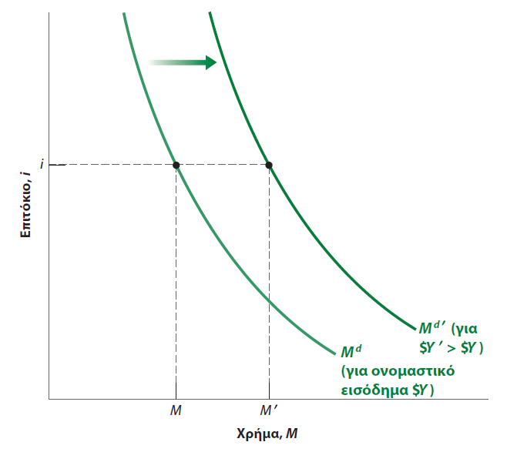
4.1 Η Ζήτηση Χρήματος (5 από 5)
Απεικόνιση 4.1 Η ζήτηση χρήματος
Για ένα δεδομένο επίπεδο ονομαστικού εισοδήματος, ένα χαμηλότερο επιτόκιο αυξάνει τη ζήτηση χρήματος. Σε ένα δεδομένο επιτόκιο, μια αύξηση του ονομαστικού εισοδήματος μετατοπίζει τη ζήτηση χρήματος προς τα δεξιά.
Notes:
Για ένα δεδομένο επιτόκιο, μια αύξηση στο ονομαστικό εισόδημα αυξάνει τη ζήτηση για χρήμα. Με άλλα λόγια, μια αύξηση του ονομαστικού εισοδήματος μετατοπίζει τη ζήτηση χρήματος προς τα δεξιά, από Md σε Md’. Για παράδειγμα, στο επιτόκιο i, μια αύξηση του ονομαστικού εισοδήματος από $Y σε $Y αυξάνει τη ζήτηση για χρήματα από M σε M’.
Μεγάλη περιγραφή: Ο οριζόντιος άξονας αντιπροσωπεύει το χρήμα, Μ και ο κάθετος άξονας το επιτόκιο, i. Η καμπύλη ζήτησης M δείκτης d για το ονομαστικό εισόδημα $Y είναι μια φθίνουσα κοίλη καμπύλη. Η οριζόντια διακεκομμένη γραμμή που αντιπροσωπεύει το επιτόκιο i τέμνει την καμπύλη σε ένα σημείο M χρήματος.
Η καμπύλη ζήτησης M δείκτης d παύλα για $Y παύλα μεγαλύτερη από $Y είναι μια άλλη φθίνουσα κοίλη καμπύλη. Η καμπύλη βρίσκεται στα δεξιά της καμπύλης M δείκτης d.
Η καμπύλη ξεκινά από σημείο παράλληλο προς το σημείο εκκίνησης της καμπύλης M δείκτης d. Η οριζόντια διακεκομμένη γραμμή που αντιπροσωπεύει το επιτόκιο i τέμνει την καμπύλη σε ένα σημείο M τόνος του χρήματος και στα δεξιά του M. Ένα βέλος δείχνει από την καμπύλη M δείκτη d στην καμπύλη M δείκτη d τόνος.

Slide 10
ΠΛΑΙΣΙΟ ΕΠΙΚΕΝΤΡΩΣΗΣ: ΠΟΙΟΣ ΚΡΑΤΑΕΙ ΤΟ ΝΟΜΙΣΜΑ ΤΩΝ ΗΠΑ
Η ποσότητα του χρήματος σε κυκλοφορία το 2006 ήταν 750 δισεκατομμύρια δολάρια.
Τα νοικοκυριά των ΗΠΑ κατείχαν 170 δισεκατομμύρια δολάρια σε νόμισμα.
Οι αμερικανικές επιχειρήσεις κατείχαν άλλα 80 δισεκατομμύρια δολάρια.
Οι ξένοι στο εξωτερικό κατείχαν 500 δισεκατομμύρια δολάρια, ή το 66% του συνόλου, για συναλλαγές, ειδικά σε χώρες που υπέφεραν από υψηλό πληθωρισμό στο παρελθόν.
Notes:
Μερικές χώρες, μεταξύ των οποίων ο Ισημερινός και το Ελ Σαλβαδόρ, έχουν υιοθετήσει το δολάριο ΗΠΑ ως δικό τους νόμισμα. Έτσι, οι άνθρωποι σε αυτές τις χώρες χρησιμοποιούν λογαριασμούς δολαρίων για συναλλαγές. Αλλά αυτές οι χώρες είναι πολύ μικρές για να εξηγήσουν το αίνιγμα. Σε ορισμένες χώρες που έχουν υποφέρει από υψηλό πληθωρισμό στο παρελθόν, οι άνθρωποι έμαθαν ότι το εγχώριο νόμισμά τους μπορεί γρήγορα να καταστεί άχρηστο και βλέπουν τα δολάρια ως ένα ασφαλές και βολικό περιουσιακό στοιχείο. Αυτό ισχύει, για παράδειγμα, στην περίπτωση της Αργεντινής και της Ρωσίας. Οι εκτιμήσεις του Υπουργείου Οικονομικών των ΗΠΑ υποδηλώνουν ότι η Αργεντινή κατέχει περισσότερα από 50 δισεκατομμύρια δολάρια, η Ρωσία περισσότερα από 80 δισεκατομμύρια δολάρια – συνδυαστικά, πολύ κοντά στην ποσότητα που διατηρούν τα αμερικανικά νοικοκυριά.

Slide 11
4.2 Καθορισμός του επιτοκίου: Ι (1 από 9)
Ας υποθέσουμε ότι η κεντρική τράπεζα αποφασίζει να παρέχει μια ποσότητα χρήματος ίση με M:
$$M^{s}=M$$
Η ισορροπία στην αγορά χρήματος προϋποθέτει ότι M^{s}=M^{d}=M:
$$\text{Προσφορά} \text{χρήματος}\text{ = }\text{Ζήτηση} \text{χρήματος} \\ M = \$Y L\left(i\right) (\text{4.2})$$
Notes:
Στον πραγματικό κόσμο, υπάρχουν δύο μορφές χρήματος: οι έντοκες καταθέσεις, οι οποίες παρέχονται από τις τράπεζες και τα ρευστά διαθέσιμα, που παρέχονται από την κεντρική τράπεζα. Σε αυτή την ενότητα, θα υποθέσουμε ότι το μόνο χρήμα στην οικονομία είναι τα ρευστά διαθέσιμα, το χρήμα της κεντρικής τράπεζας. Αυτό προφανώς δεν είναι ρεαλιστικό, αλλά θα κάνει τους βασικούς μηχανισμούς πιο διαφανείς. Θα επαναφέρουμε τις έντοκες καταθέσεις και θα εξετάσουμε τον ρόλο που διαδραματίζουν οι τράπεζες στην επόμενη ενότητα.

Slide 12
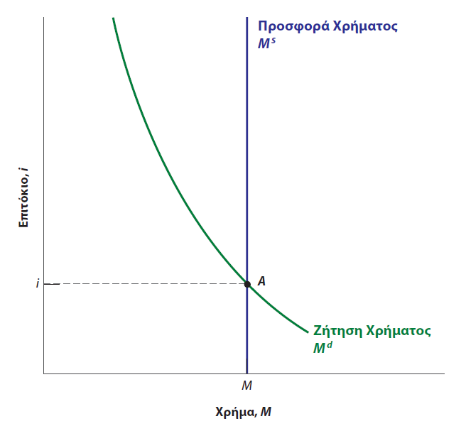
4.2 Καθορισμός του επιτοκίου: Ι (2 από 9)
Απεικόνιση 4.2 Καθορισμός του επιτοκίου
Το επιτόκιο πρέπει να είναι τέτοιο ώστε η προσφορά χρήματος (η οποία είναι ανεξάρτητη από το επιτόκιο) να είναι ίση με τη ζήτηση χρήματος (η οποία όντως εξαρτάται από το επιτόκιο).
Notes:
Η εξίσωση 4.2 μας λέει ότι το επιτόκιο i πρέπει να είναι τέτοιο ώστε, δεδομένου του εισοδήματός τους $Y, οι άνθρωποι να είναι πρόθυμοι να διατηρήσουν ένα χρηματικό ποσό ίσο με την υπάρχουσα προσφορά χρήματος M. Αυτή η συνθήκη ισορροπίας απεικονίζεται γραφικά στο Σχήμα 4-2.
Μεγάλη περιγραφή: Ο οριζόντιος άξονας αντιπροσωπεύει το χρήμα, M, και ο κάθετος άξονας αντιπροσωπεύει το επιτόκιο, i. Η καμπύλη ζήτησης χρήματος M δείκτης d είναι μια φθίνουσα κοίλη καμπύλη. Η οριζόντια διακεκομμένη γραμμή που αντιπροσωπεύει το επιτόκιο i συναντάται στο κάτω μέρος της καμπύλης σε ένα σημείο Α. Η κάθετη γραμμή που αντιπροσωπεύει την προσφορά χρήματος M δείκτη s διέρχεται από το σημείο Α και συναντά τον οριζόντιο άξονα σε ένα σημείο Μ χρήματος.

Slide 13
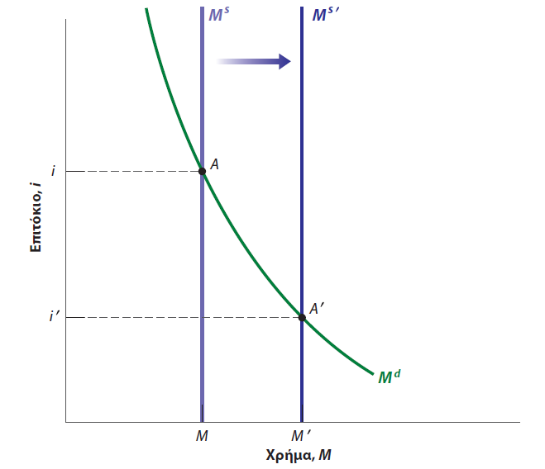
4.2 Καθορισμός του επιτοκίου: Ι (3 από 9)
Απεικόνιση 4.3 Οι επιπτώσεις μιας αύξησης της προσφοράς χρήματος στο επιτόκιο
Η αύξηση της προσφοράς χρήματος οδηγεί σε μείωση του επιτοκίου.
Notes:
Το Σχήμα 4-3 δείχνει τις επιπτώσεις της αύξησης της προσφοράς χρήματος στο επιτόκιο.
Μεγάλη περιγραφή: Ο οριζόντιος άξονας αντιπροσωπεύει το χρήμα, M, και ο κάθετος άξονας αντιπροσωπεύει το επιτόκιο, i Η καμπύλη ζήτησης M δείκτης d είναι μια φθίνουσα κοίλη καμπύλη. Η οριζόντια γραμμή που αντιπροσωπεύει το επιτόκιο i τέμνει την καμπύλη σε ένα σημείο Α που βρίσκεται πάνω από το σημείο Μ χρήματος. Η κάθετη ευθεία M δείκτης s διέρχεται από το σημείο Α και τέμνει τον οριζόντιο άξονα σε ένα άλλο σημείο Μ χρήματος. Η οριζόντια διακεκομμένη γραμμή που αντιπροσωπεύει το επιτόκιο i τόνος τέμνεται σε ένα άλλο σημείο Α που βρίσκεται πάνω από το σημείο M τόνος χρήματος. Η κάθετη ευθεία M δείκτης s παύλα διέρχεται από το σημείο Α παύλα και τέμνει τον οριζόντιο άξονα σε άλλο σημείο Μ τόνος.
Ένα βέλος δείχνει από την κατακόρυφη γραμμή M δείκτη s στην κάθετη γραμμή M δείκτη s τόνος.

Slide 14
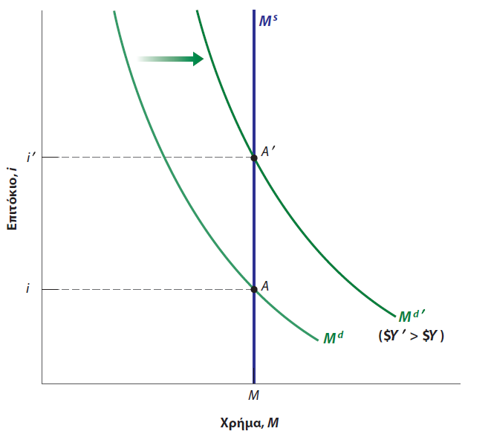
4.2 Καθορισμός του επιτοκίου: Ι (4 από 9)
Απεικόνιση 4.4 Επιπτώσεις μιας αύξησης του ονομαστικού εισοδήματος στο επιτόκιο
Δεδομένης της προσφοράς χρήματος, η αύξηση του ονομαστικού εισοδήματος οδηγεί σε αύξηση του επιτοκίου.
Notes:
Το Σχήμα 4-4 δείχνει τις επιπτώσεις μιας αύξησης του ονομαστικού εισοδήματος στο επιτόκιο. Το σχήμα αντιγράφει το σχήμα 4-2 και η αρχική ισορροπία βρίσκεται στο σημείο Α. Μια αύξηση του ονομαστικού εισοδήματος από $Y σε $Y’ αυξάνει το επίπεδο των συναλλαγών, γεγονός που αυξάνει τη ζήτηση χρήματος με οποιοδήποτε επιτόκιο. Η καμπύλη ζήτησης χρήματος μετατοπίζεται προς τα δεξιά, από Md σε Md’. Η ισορροπία κινείται από το Α στο Α’ και το επιτόκιο ισορροπίας αυξάνεται από το i στο I’
.Μεγάλη περιγραφή: Ο οριζόντιος άξονας αντιπροσωπεύει το χρήμα, M, και ο κάθετος άξονας αντιπροσωπεύει το επιτόκιο, i. Η καμπύλη ζήτησης M δείκτης d είναι μια φθίνουσα κοίλη καμπύλη. Η οριζόντια διακεκομμένη γραμμή που αντιπροσωπεύει το επιτόκιο i τέμνεται σε ένα σημείο Α στο κάτω μέρος της καμπύλης και πάνω από το σημείο M χρήματος. Η καμπύλη ζήτησης M δείκτης d τόνος για $Y τόνος μεγαλύτερο από $Y είναι μια άλλη φθίνουσα κοίλη καμπύλη. Η καμπύλη βρίσκεται στα δεξιά της καμπύλης M δείκτης d. Η καμπύλη ξεκινά από σημείο παράλληλο προς το σημείο εκκίνησης της καμπύλης M δείκτη d. Η οριζόντια διακεκομμένη γραμμή που αντιπροσωπεύει το επιτόκιο i παύλα τέμνει την καμπύλη σε ένα σημείο Α παύλα πάνω από τα σημεία Α και Μ του χρήματος. Η κατακόρυφη γραμμή προσφοράς χρήματος Μ δείκτης s διέρχεται από τα σημεία A τόνος και A και τέμνει τον οριζόντιο άξονα στο σημείο M χρήματος.
Ένα βέλος δείχνει από την καμπύλη M δείκτη d στην καμπύλη M δείκτη d τόνος.

Slide 15
4.2 Καθορισμός του επιτοκίου: Ι (5 από 9)
Για μια δεδομένη προσφορά χρήματος, μια αύξηση του ονομαστικού εισοδήματος οδηγεί σε αύξηση του επιτοκίου.
Η αύξηση της προσφοράς χρήματος από την κεντρική τράπεζα οδηγεί σε μείωση του επιτοκίου.
Notes:
Για μια δεδομένη προσφορά χρήματος, μια αύξηση του ονομαστικού εισοδήματος οδηγεί σε αύξηση του επιτοκίου. Ο λόγος: Στο αρχικό επιτόκιο, η ζήτηση χρήματος υπερβαίνει την προσφορά. Η αύξηση του επιτοκίου μειώνει την ποσότητα χρήματος που θέλουν να διατηρούν οι άνθρωποι και αποκαθιστά την ισορροπία.

Slide 16
4.2 Καθορισμός του επιτοκίου: Ι (6 από 9)
Οι κεντρικές τράπεζες συνήθως μεταβάλλουν την προσφορά χρήματος αγοράζοντας ή πουλώντας ομόλογα στην αγορά ομολόγων – λειτουργίες ανοιχτής αγοράς.
Επεκτατική λειτουργία ανοιχτής αγοράς: η κεντρική τράπεζα επεκτείνει την προσφορά χρήματος αγοράζοντας ομόλογα.
Περιοριστική λειτουργία ανοικτής αγοράς: η κεντρική τράπεζα περιορίζει την προσφορά χρήματος πουλώντας ομόλογα.
Notes:
Ας δούμε πιο προσεκτικά πώς η κεντρική τράπεζα μεταβάλλει στην πραγματικότητα την προσφορά χρήματος και τι συμβαίνει όταν το κάνει.

Slide 17
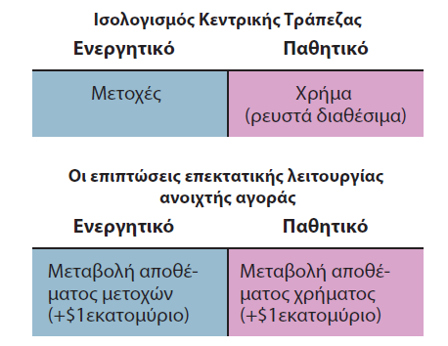
4.2 Καθορισμός του επιτοκίου: Ι (7 από 9)
Απεικόνιση 4.5 Ο ισολογισμός της κεντρικής τράπεζας και οι επιπτώσεις μια αναπτυξιακής λειτουργίας ανοιχτής αγοράς
(α) Το ενεργητικό της κεντρικής τράπεζας είναι τα ομόλογα που κατέχει. Το παθητικό είναι το απόθεμα χρημάτων στην οικονομία.
(β) Μια λειτουργία ανοιχτής αγοράς στην οποία η κεντρική τράπεζα αγοράζει ομόλογα και εκδίδει χρήματα αυξάνει τόσο το ενεργητικό όσο και το παθητικό κατά τον ίδιο όγκο.
Notes:
Όταν η κεντρική τράπεζα εφαρμόζει μια επεκτατική λειτουργία ανοιχτής αγοράς, η κεντρική τράπεζα αγοράζει ομόλογα στην αγορά ομολόγων και τα πληρώνει δημιουργώντας χρήματα. Καθώς η κεντρική τράπεζα αγοράζει ομόλογα, η ζήτηση για ομόλογα αυξάνεται, αυξάνοντας την τιμή τους. Αντίθετα, το επιτόκιο των ομολόγων μειώνεται. Σημειώστε ότι αγοράζοντας τα ομόλογα με αντάλλαγμα χρήματα που δημιούργησε, η κεντρική τράπεζα αύξησε την προσφορά χρήματος.
Μεγάλη περιγραφή: Ο πίνακας για τον Ισολογισμό της Κεντρικής Τράπεζας έχει δύο στήλες και μία γραμμή. Οι επικεφαλίδες τν στηλών είναι Ενεργητικό και Παθητικό. Τα στοιχεία του πίνακα έχουν ως εξής: Περιουσιακά στοιχεία, Ομόλογα. Υποχρεώσεις, χρήματα (νόμισμα).Ο πίνακας για τα αποτελέσματα μιας επεκτατικής λειτουργίας ανοιχτής αγοράς έχει δύο στήλες και μία γραμμή. Οι επικεφαλίδες των στηλών είναι Ενεργητικό και Παθητικό. Τα στοιχεία του πίνακα έχουν ως εξής: Περιουσιακά στοιχεία, Μεταβολή στα ομόλογα: αύξηση 1 εκατομμυρίου $. Υποχρεώσεις, Μεταβολή χρηματικού αποθέματος: προσαύξηση 1 εκατομμυρίου $.

Slide 18
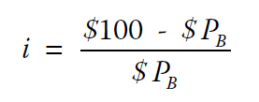
4.2 Καθορισμός του επιτοκίου: Ι (8 από 9)
Ας υποθέσουμε ότι ένα ομόλογο, όπως ένα γραμμάτιο του Δημοσίου, ή T-bill, υπόσχεται να πληρώνει 100 $ ετησίως από τώρα.
Εάν η τιμή του ομολόγου σήμερα είναι $P B, τότε το επιτόκιο του ομολόγου είναι:
Όσο υψηλότερη είναι η τιμή του ομολόγου, τόσο χαμηλότερο είναι το επιτόκιο.
Όσο υψηλότερο είναι το επιτόκιο, τόσο χαμηλότερη είναι η τιμή σήμερα.
Notes:
Έχουμε επικεντρωθεί μέχρι στιγμής στο επιτόκιο των ομολόγων. Στην πραγματικότητα, αυτό που προσδιορίζεται στις αγορές ομολόγων δεν είναι τα επιτόκια, αλλά οι τιμές των ομολόγων. Τα δύο, ωστόσο, έχουν αντίστροφη σχέση. Όταν η τιμή του ομολόγου αυξάνεται, το επιτόκιο του ομολόγου μειώνεται και αντίστροφα. Η κατανόηση της σχέσης μεταξύ των δύο θα αποδειχθεί χρήσιμη τόσο εδώ όσο και αργότερα σε αυτό το βιβλίο.

Slide 19
4.2 Καθορισμός του επιτοκίου: Ι (9 από 9)
Αντί για την προσφορά χρήματος, η κεντρική τράπεζα θα μπορούσε να είχε επιλέξει το επιτόκιο και στη συνέχεια να προσαρμόσει την προσφορά χρήματος έτσι ώστε να επιτύχει το επιτόκιο που είχε επιλέξει.
Η επιλογή του επιτοκίου, αντί της προσφοράς χρήματος, είναι αυτό που κάνουν συνήθως οι σύγχρονες κεντρικές τράπεζες, συμπεριλαμβανομένης της Fed.
Notes:
Αυτός ο τρόπος περιγραφής του τρόπου με τον οποίο η νομισματική πολιτική επηρεάζει τα επιτόκια είναι αρκετά διαισθητικός. Αγοράζοντας ή πουλώντας ομόλογα με αντάλλαγμα χρήματα, η κεντρική τράπεζα επηρεάζει την τιμή των ομολόγων και, κατ' επέκταση, το επιτόκιο των ομολόγων.

Slide 20
4.3 Καθορισμός του επιτοκίου: ΙΙ (1 από 6)
Ενδιάμεσοι χρηματοπιστωτικοί οργανισμοί: Ιδρύματα που λαμβάνουν κεφάλαια από άτομα και επιχειρήσεις και χρησιμοποιούν αυτά τα κεφάλαια για να αγοράσουν χρηματοοικονομικά περιουσιακά στοιχεία ή να χορηγήσουν δάνεια σε άλλα άτομα και επιχειρήσεις.
Οι τράπεζες είναι ενδιάμεσοι χρηματοπιστωτικοί οργανισμοί που έχουν ως υποχρεώσεις τα χρήματα, με τη μορφή έντοκων καταθέσεων.
Οι τράπεζες διατηρούν ως αποθεματικά ορισμένα από τα κεφάλαια που λαμβάνουν.
Οι υποχρεώσεις της κεντρικής τράπεζας είναι τα χρήματα που έχει εκδώσει, που ονομάζονται χρήμα κεντρικής τράπεζας.
Notes:
Για να κατανοήσουμε τι καθορίζει το επιτόκιο σε μια οικονομία με ρευστά διαθέσιμα όσο και έντοκες καταθέσεις, πρέπει πρώτα να δούμε τι κάνουν οι τράπεζες. Οι σύγχρονες οικονομίες χαρακτηρίζονται από την ύπαρξη πολλών ειδών χρηματοπιστωτικών ενδιάμεσων φορέων.

Slide 21
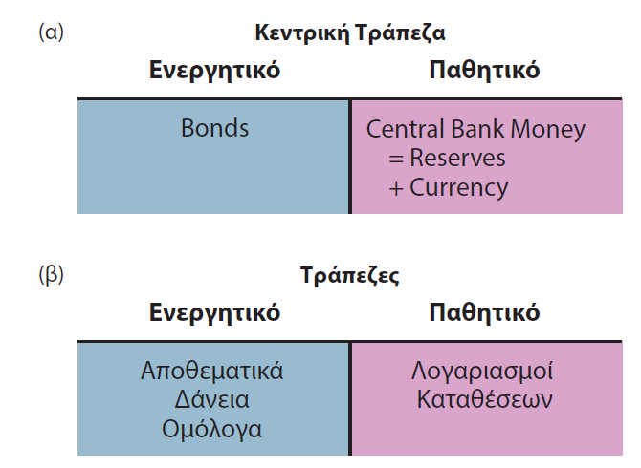
4.3 Καθορισμός του επιτοκίου: ΙΙ (2 από 6)
Απεικόνιση 4.6 Επισκόπηση του ισολογισμού τραπεζών και του ισολογισμού της Κεντρικής Τράπεζας
Notes:
Οι τράπεζες είναι ένας τύπος χρηματοπιστωτικού ενδιάμεσου. Αυτό που κάνει τις τράπεζες ξεχωριστές —και ο λόγος που εστιάζουμε στις τράπεζες εδώ και όχι στους χρηματοπιστωτικούς διαμεσολαβητές γενικά— είναι ότι οι υποχρεώσεις τους είναι χρήματα: Οι άνθρωποι μπορούν να πληρώσουν για συναλλαγές γράφοντας επιταγές μέχρι το ποσό του υπολοίπου του λογαριασμού τους.
Μεγάλη περιγραφή: Ο πίνακας για την Κεντρική Τράπεζα έχει δύο στήλες και μία γραμμή. Οι επικεφαλίδες των στηλών είναι Ενεργητικό και Παθητικό. Τα στοιχεία του πίνακα έχουν ως εξής: Περιουσιακά στοιχεία, Ομόλογα. Υποχρεώσεις, τα χρήματα της Κεντρικής Τράπεζας ισούνται με Αποθεματικά + ρευστά διαθέσιμα.
Ο πίνακας για τις τράπεζες έχει δύο στήλες και τρεις σειρές. Οι επικεφαλίδες των στηλών είναι Ενεργητικό και Παθητικό. Τα στοιχεία του πίνακα έχουν ως
εξής:
Περιουσιακά στοιχεία, Αποθεματικά. Υποχρεώσεις, Έντοκες καταθέσεις.
Περιουσιακά στοιχεία, Δάνεια. Παθητικό, Λευκό.
Περιουσιακά στοιχεία, Ομόλογα. Παθητικό, Λευκό.

Slide 22
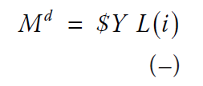
4.3 Καθορισμός του επιτοκίου: ΙΙ (3 από 6)
Ας υποθέσουμε ότι οι άνθρωποι δεν διαθέτουν ρευστά διαθέσιμα, επομένως η ζήτηση χρημάτων από τους ανθρώπους είναι η ζήτηση για έντοκες καταθέσεις:
Η ζήτηση για αποθεματικά από τις τράπεζες εξαρτάται από τον όγκο των έντοκων καταθέσεων:
Το θ είναι ο λόγος των αποθεματικός και το H^{d} είναι η ζήτηση για χρήμα υψηλής ισχύος ή η νομισματική βάση.
Notes:
Με βάση την υπόθεση μας ότι οι άνθρωποι δεν διαθέτουν ρευστά, η ζήτηση για έντοκες καταθέσεις είναι ίση με τη ζήτηση χρήματος από τους ανθρώπους. Έτσι, για να περιγράψουμε τη ζήτηση για έντοκες καταθέσεις, μπορούμε να χρησιμοποιήσουμε την ίδια εξίσωση που χρησιμοποιούσαμε πριν (εξίσωση 4.1) που τώρα αναφέρεται ως Εξίσωση 4.3. Η ζήτηση για έντοκες καταθέσεις με τη σειρά της, καθορίζει τη ζήτηση για τραπεζικά αποθεματικά (Εξίσωση 4.4).

Slide 23
4.3 Καθορισμός του επιτοκίου: ΙΙ (4 από 6)
Έστω H η προσφορά χρήματος της κεντρικής τράπεζας, οπότε η συνθήκη ισορροπίας είναι:
$$H = H^{d} (\text{4.5})$$
Ή σύμφωνα με την εξίσωση (4.4):
$$H\text{ = }θ\$Y L\left(i\right) (4.6)$$
Μια αύξηση του H οδηγεί σε μείωση του επιτοκίου και μια μείωση του H οδηγεί σε αύξηση του επιτοκίου.
Notes:
Όπως και πριν, η προσφορά χρήματος της κεντρικής τράπεζας - ισοδύναμα η προσφορά αποθεματικών από την κεντρική τράπεζα - είναι υπό τον έλεγχο της κεντρικής τράπεζας. Και όπως και πριν, η κεντρική τράπεζα μπορεί να μεταβάλλει την ποσότητα χρήματος H της κεντρικής τράπεζας μέσω λειτουργιών ανοιχτής αγοράς. Η συνθήκη ισορροπίας δίνεται από την εξίσωση 4.5 ή ξαναγράφοντας την εξίσωση 4.4 παίρνουμε την εξίσωση 4.6.

Slide 24
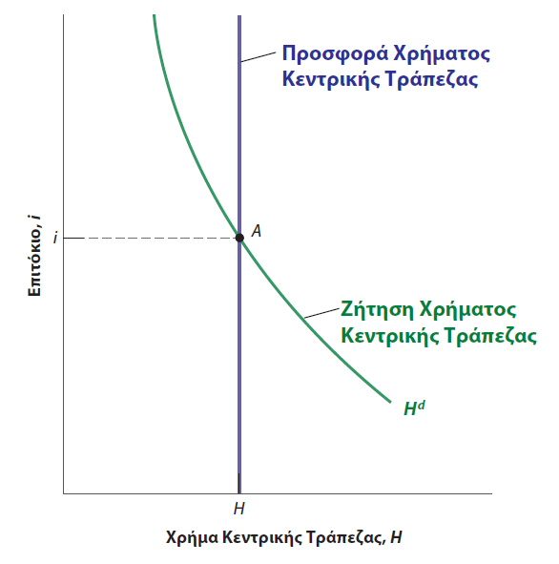
4.3 Καθορισμός του επιτοκίου: ΙΙ (5 από 6)
Απεικόνιση 4.7 Ισορροπία στην αγορά χρημάτων της Κεντρικής Τράπεζας και καθορισμός του επιτοκίου
Το επιτόκιο ισορροπίας είναι τέτοιο ώστε η προσφορά χρήματος της κεντρικής τράπεζας να είναι ίση με τη ζήτηση για χρήμα της κεντρικής τράπεζας.
Notes:
Μπορούμε να αναπαραστήσουμε τη συνθήκη ισορροπίας, την εξίσωση (4.6), γραφικά, και το κάνουμε αυτό στο Σχήμα 4-7. Το σχήμα μοιάζει με το Σχήμα 4-2, αλλά με χρήμα κεντρικής τράπεζας (Η) αντί για χρήμα (Μ) στον οριζόντιο άξονα. Το επιτόκιο μετριέται στον κατακόρυφο άξονα. Η ζήτηση για χρήμα κεντρικής τράπεζας, Hd, σχεδιάζεται για ένα δεδομένο επίπεδο ονομαστικού εισοδήματος. Ένα υψηλότερο επιτόκιο συνεπάγεται χαμηλότερη ζήτηση για χρήματα από την κεντρική τράπεζα, καθώς η ζήτηση για έντοκες καταθέσεις από τους ανθρώπους, και επομένως η ζήτηση για αποθεματικά από τις τράπεζες, μειώνεται. Η προσφορά χρήματος είναι σταθερή και αντιπροσωπεύεται από μια κάθετη γραμμή στο Η. Η ισορροπία βρίσκεται στο σημείο Α, με επιτόκιο i.
Μεγάλη περιγραφή:
Ο οριζόντιος άξονας αντιπροσωπεύει το χρήμα της κεντρικής τράπεζας, H, και ο κάθετος άξονας αντιπροσωπεύει το επιτόκιο, i Η καμπύλη ζήτησης χρήματος της κεντρικής τράπεζας H δείκτης d είναι μια φθίνουσα κοίλη καμπύλη. Η οριζόντια διακεκομμένη γραμμή που αντιπροσωπεύει το επιτόκιο i τέμνει ένα σημείο Α στο κέντρο της καμπύλης. Η κάθετη γραμμή Προσφορά χρήματος Κεντρικής Τράπεζας H διέρχεται από το σημείο Α και τέμνει τον οριζόντιο άξονα στο σημείο Η χρήματος της Κεντρικής Τράπεζας.

Slide 25
4.3 Καθορισμός του επιτοκίου: ΙΙ (6 από 6)
Η αγορά ομοσπονδιακών κεφαλαίων είναι μια πραγματική αγορά τραπεζικών αποθεματικών.
Το επιτόκιο ομοσπονδιακών κεφαλαίων είναι το επιτόκιο που καθορίζεται στην αγορά ομοσπονδιακών κεφαλαίων.
Το επιτόκιο ομοσπονδιακών κεφαλαίων είναι ο κύριος δείκτης της νομισματικής πολιτικής των ΗΠΑ, επειδή η Fed μπορεί να επιλέξει το επιτόκιο ομοσπονδιακών κεφαλαίων που θέλει μεταβάλλοντας το H.
Notes:
Ίσως αναρωτιέστε εάν υπάρχει μια πραγματική αγορά στην οποία η ζήτηση και η προσφορά αποθεματικών καθορίζουν το επιτόκιο. Και, πράγματι, στις Ηνωμένες Πολιτείες, υπάρχει μια πραγματική αγορά τραπεζικών αποθεματικών, όπου το επιτόκιο προσαρμόζεται για να εξισορροπήσει την προσφορά και τη ζήτηση για αποθεματικά. Αυτή η αγορά ονομάζεται αγορά ομοσπονδιακών κεφαλαίων.

Slide 26
ΠΛΑΙΣΙΟ ΕΠΙΚΕΝΤΡΩΣΗΣ: Θα αντικαταστήσουν τα bitcoins το δολάριο;
Τα Bitcoin είναι εικονικά περιουσιακά στοιχεία που μπορούν να χρησιμοποιηθούν για συναλλαγές.
Τον Δεκέμβριο του 2018 η συνολική αξία των Bitcoin σε κυκλοφορία ήταν 67 δισεκατομμύρια δολάρια.
Τα Bitcoin δεν είναι πιθανό να αντικαταστήσουν τα δολάρια για 3 λόγους:
Οι περισσότερες συναλλαγές αναφέρονται σε δολάρια, επομένως υπάρχει κίνδυνος τιμής.
Η επαλήθευση των συναλλαγών με Bitcoin απαιτεί πάρα πολύ ρεύμα.
Οι κυβερνήσεις δεν θέλουν το Bitcoin να είναι το αποδεκτό νόμισμα αφού θέλουν να ελέγχουν τη νομισματική πολιτική.
Notes:
Ορισμένοι οπαδοί του Bitcoin υποστηρίζουν ότι, μια μέρα, τα Bitcoin θα αντικαταστήσουν τα δολάρια (και τα ευρώ και το γιεν) ως το νόμισμα που χρησιμοποιείται στις περισσότερες συναλλαγές. Εάν αυτό συνέβαινε, η προσφορά χρήματος δεν θα καθοριζόταν πλέον από τη Fed (ή άλλες κεντρικές τράπεζες), αλλά από τον μηχανικό κανόνα που καθορίζει τη δημιουργία νέων Bitcoin στο χρόνο. Η νομισματική πολιτική όπως την ξέρουμε θα εξαφανιζόταν.

Slide 27
4.4 Η παγίδα ρευστότητας (1 από 2)
Μηδενικό κατώτατο όριο: Το επιτόκιο δεν μπορεί να πέσει κάτω από το μηδέν.
Η οικονομία βρίσκεται σε παγίδα ρευστότητας όταν το επιτόκιο μειώνεται στο μηδέν, η νομισματική πολιτική δεν μπορεί να το μειώσει περαιτέρω.
Notes:
Το επιτόκιο δεν μπορεί να πέσει κάτω από το μηδέν, ένας περιορισμός που είναι γνωστός ως μηδενικό κατώτατο όριο. Όταν το επιτόκιο μειώνεται στο μηδέν, η νομισματική πολιτική δεν μπορεί να το μειώσει περαιτέρω. Η νομισματική πολιτική δεν λειτουργεί πλέον και η οικονομία λέγεται ότι βρίσκεται σε παγίδα ρευστότητας. Πριν από δεκαπέντε χρόνια, το μηδενικό κατώτατο όριο θεωρούνταν γενικά άσχετο ζήτημα. Οι περισσότεροι οικονομολόγοι πίστευαν ότι δεν θα υπήρχε ποτέ ανάγκη για αρνητικά επιτόκια, επομένως ο περιορισμός δεν είχε σημασία. Η Μεγάλη Οικονομική Κρίση, ωστόσο, άλλαξε αυτές τις αντιλήψεις. Πολλές κεντρικές τράπεζες μείωσαν τα επιτόκια στο μηδέν και θα ήθελαν να τα μειώσουν ακόμη περισσότερο. Αλλά το μηδενικό κατώτατο όριο στάθηκε εμπόδιο και αποδείχθηκε ότι ήταν ένας σοβαρός περιορισμός πολιτικής.

Slide 28
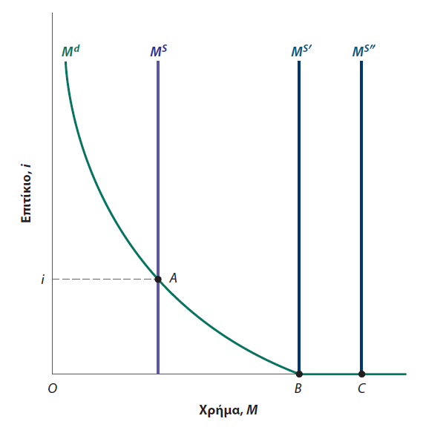
4.4 Η παγίδα ρευστότητας (2 από 2)
Απεικόνιση 4.8 Ζήτηση χρήματος, προσφορά χρήματος και παγίδα ρευστότητας
Όταν το επιτόκιο είναι ίσο με το μηδέν και οι άνθρωποι έχουν αρκετά χρήματα για συναλλαγές, γίνονται αδιάφοροι μεταξύ της κατοχής χρημάτων και της κατοχής ομολόγων.
Η ζήτηση για χρήματα γίνεται οριζόντια.
Όταν το επιτόκιο είναι ίσο με μηδέν, οι αυξήσεις της προσφοράς χρήματος δεν επηρεάζουν το επιτόκιο κι αυτό παραμένει μηδενικό.
Notes:
Όταν το επιτόκιο των ομολόγων μειώνεται στο μηδέν και από τη στιγμή που οι άνθρωποι διατηρούν αρκετά χρήματα για συναλλαγές, αδιαφορούν για τη διατήρηση του υπόλοιπου χρηματοοικονομικού πλούτου τους με τη μορφή χρημάτων ή με τη μορφή ομολόγων. Ο λόγος που αδιαφορούν είναι ότι τόσο το χρήμα όσο και τα ομόλογα αποδίδουν το ίδιο επιτόκιο, δηλαδή μηδέν. Έτσι, η ζήτηση για χρήματα είναι όπως φαίνεται στο Σχήμα 4-8.
Μεγάλη περιγραφή:
Ο οριζόντιος άξονας αντιπροσωπεύει το χρήμα M και ο κάθετος άξονας το επιτόκιο i. Η καμπύλη ζήτησης M δείκτης d είναι μια φθίνουσα κοίλη καμπύλη που τέμνει τον οριζόντιο άξονα σε ένα σημείο Β και μετά κινείται κατά μήκος του οριζόντιου άξονα. Η οριζόντια διακεκομμένη γραμμή που αντιπροσωπεύει το επιτόκιο i τέμνει την καμπύλη σε ένα σημείο Α. Η κάθετη γραμμή προσφοράς χρήματος M δείκτης s διέρχεται από το σημείο Α. Η κάθετη γραμμή προσφοράς χρήματος M δείκτης s τέμνει την καμπύλη στο σημείο Β. Η κάθετη γραμμή M δείκτης s διπλός τόνος τέμνει την καμπύλη σε άλλο σημείο C στον οριζόντιο άξονα, που βρίσκεται δεξιά του σημείου Β.

Slide 29
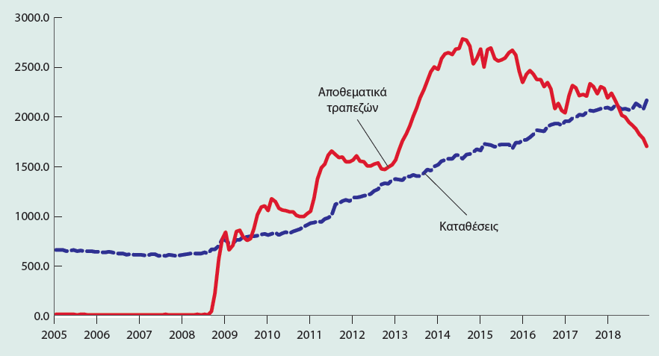
ΠΛΑΙΣΙΟ ΕΠΙΚΕΝΤΡΩΣΗΣ: Η παγίδα ρευστότητας στην πράξη
Σχήμα 1 Καταθέσεις και αποθεματικά τραπεζών, 2005-2018
Η μεγάλη αύξηση της προσφοράς χρήματος της κεντρικής τράπεζας μεταξύ 2008 και 2015 απορροφήθηκε από νοικοκυριά και τράπεζες.
Source: FRED: TCP, WRESBAL
Notes:
Όπως μπορείτε να δείτε στο Σχήμα 1, η πολύ μεγάλη αύξηση της προσφοράς χρήματος της κεντρικής τράπεζας απορροφήθηκε πρόθυμα από τα νοικοκυριά και από τις τράπεζες χωρίς μεταβολή στο επιτόκιο, το οποίο παρέμεινε ίσο με το μηδέν.
Μεγάλη περιγραφή:
Ο οριζόντιος άξονας δείχνει την ημερομηνία και κυμαίνεται από 1 Ιανουαρίου 2005 έως 01 Ιουλίου 2018 σε προσαυξήσεις των 6 μηνών. Ο κατακόρυφος άξονας δείχνει δολάρια, σε δισεκατομμύρια και κυμαίνεται από 0,0 έως 3000,0 σε προσαυξήσεις των 500. Το γράφημα απεικονίζει δύο καμπύλες ζιγκ-ζαγκ. Η καμπύλη για τις έντοκες καταθέσεις διέρχεται από (01 Ιανουαρίου 2005, 700,0), (01 Ιουλίου 2006, 650,0), (01 Ιανουαρίου 2009, 750,0), (01 Ιουλίου 20 12, 10, 1300 Ιανουαρίου). , 2000.0) και (01 Ιουλίου, 20 18, 2200.0). Η καμπύλη για τα αποθεματικά της Τράπεζας διέρχεται από (01 Ιανουαρίου 2005, 0,0), (01 Ιουλίου 2006, 0,0), (01 Ιανουαρίου 2009, 850,0), (01 Ιουλίου 20 12, 1500,0 201, 1η , 2400.0) και (01 Ιουλίου 2018 2000.0). Όλες οι τιμές είναι κατ’ εκτίμηση.

Slide 30
Copyright
Αυτό το έργο προστατεύεται από τους νόμους περί πνευματικών δικαιωμάτων των Ηνωμένων Πολιτειών και παρέχεται αποκλειστικά για τη χρήση των εκπαιδευτών για τη διδασκαλία των μαθημάτων τους και την αξιολόγηση της μάθησης των μαθητών. Η διάδοση ή η πώληση οποιουδήποτε μέρους αυτού του έργου (συμπεριλαμβανομένου του Παγκόσμιου Ιστού) θα καταστρέψει την ακεραιότητα του έργου και δεν επιτρέπεται. Το έργο και το υλικό από αυτό δεν πρέπει ποτέ να διατίθενται στους μαθητές παρά μόνο από εκπαιδευτές που χρησιμοποιούν το συνοδευτικό κείμενο στις τάξεις τους. Όλοι οι αποδέκτες αυτής της εργασίας αναμένεται να συμμορφωθούν με αυτούς τους περιορισμούς και να τιμήσουν τους επιδιωκόμενους παιδαγωγικούς σκοπούς και τις ανάγκες άλλων εκπαιδευτών που βασίζονται σε αυτά τα υλικά.

